Slide 2
Componente de Corresponsabilidad Acciones estratégicas Grupo B
Componente de Corresponsabilidad
Programa Nacional Jóvenes en Paz

Slide 3
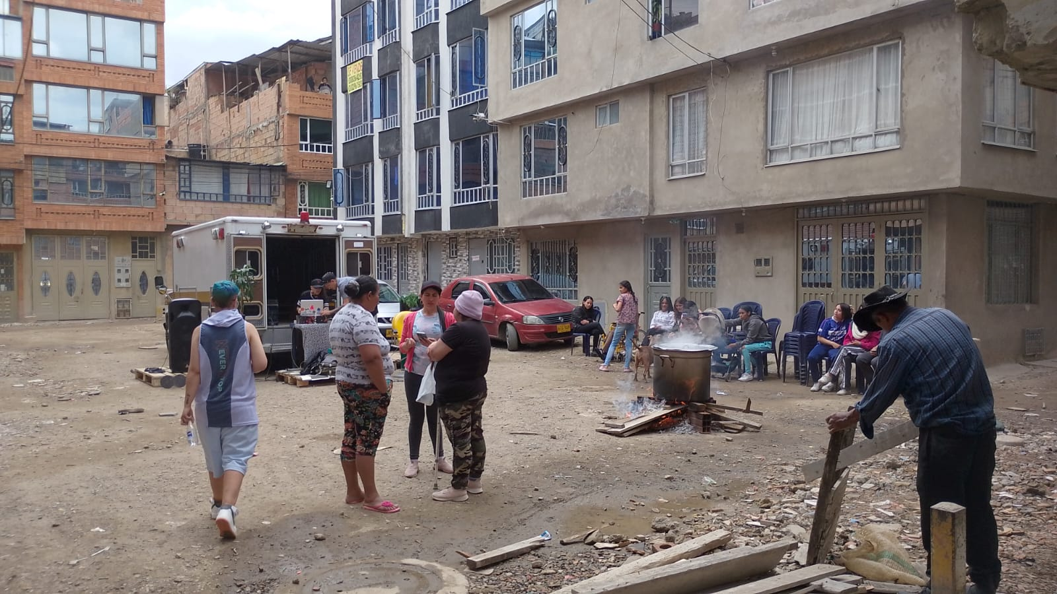
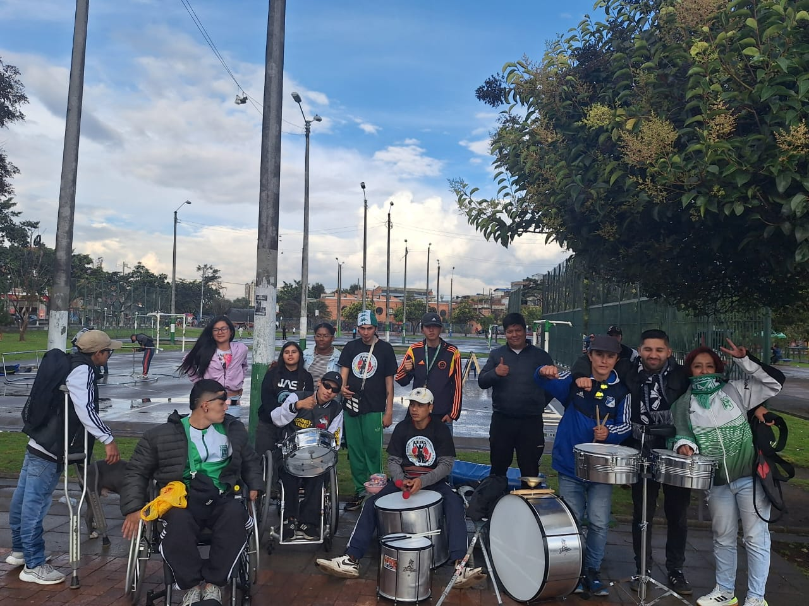

Slide 4
A la fecha han existido dos dificultades mayores en la implementación del componente de corresponsabilidad: por lado la ausencia de desarrollos metodológicos y pedagógicos y; por el otro, una muy baja cantidad de oferta institucional.
Actualmente se vienen haciendo avances en este sentido con el Ministerio del Interior que es según el manual operativo la entidad responsable de este componente. A su cargo están el desarrollo del módulo introductorio de corresponsabilidad, así como la gestión de la oferta.
Por esto, hemos desarrollado, para los grupos que ingresaron entre octubre y noviembre al programa, unas acciones estratégicas que buscan introducir unas metodologías y estrategias que responden a las lecciones aprendidas hasta el momento por parte de los grupos A y B y que introducen metodologías que se implementarán también para el grupo C.
Por medio de las acciones estratégicas aquí descritas se quiere generar el siguiente impacto: 1. Generar una mayor contención metodológica al ejercicio de la corresponsabilidad.
2. Generar instrumentos que sean, a su vez, productos de aprendizaje.
3. Implementar herramientas de sistematización, de monitoreo y seguimiento al desarrollo del componente.

Slide 5
1. Generar una mayor contención metodológica al ejercicio de la corresponsabilidad.
Sobre este punto es pertinente señalar que se ha venido identificando, en la experiencia del componente hasta el momento, la necesidad de no delegar o depender de terceros a la hora de consolidar con los jóvenes unos objetivos y unas acciones a realizar en el marco de la fase 2. En este sentido se propone que independientemente de si existe o no una oferta de corresponsabilidad es imperativo enmarcar, desde el aula del programa y con el acompañamiento de los profesionales de corresponsabilidad un campo de acción, una estructura para la fase 2.
2. Generar instrumentos que sean, a su vez, productos de aprendizaje.
Se busca que los instrumentos de sistematización, de monitoreo y seguimiento sean parte del desarrollo de las actividades de formación de las y los jóvenes en este sentido se propone que estos instrumentos motiven espacios de trabajo en el aula y que se desarrollen con los jóvenes y no impliquen actividades individualizadas o que sumen trabajo de gestión adicional.
3. Implementar herramientas de sistematización, de monitoreo y seguimiento al desarrollo del componente.
Con el fin de generar una base de información más amplia sobre el desarrollo de las actividades en el componente se vienen estructurando canales e instrumentos que permitan sistematizar tanto los PPC como lo que se propone como Ruta de Corresponsabilidad para la fase 2. El propósito de esto poder brindar una información necesaria para la gestión apropiada, para los equipos en el nivel central como para los equipos que van a acompañar, en los niveles regionales y locales, el componente por parte del Ministerio del Interior. Esto beneficia tanto la generación de estrategias y contenidos pedagógicas pertinentes como la posibilidad de habilitar escenarios y relaciones con instituciones, entidades y organización que puedan soportar y enriquecer las actividades de la fase 2.

Slide 6
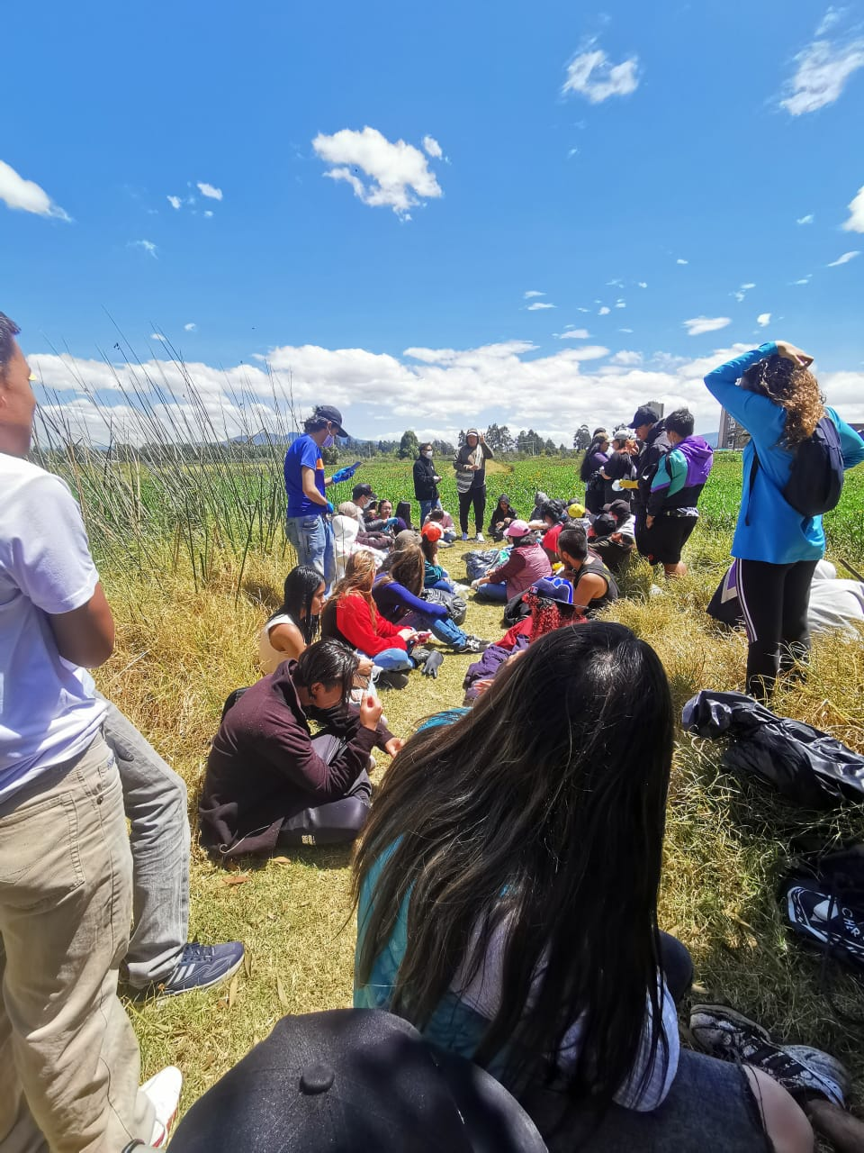
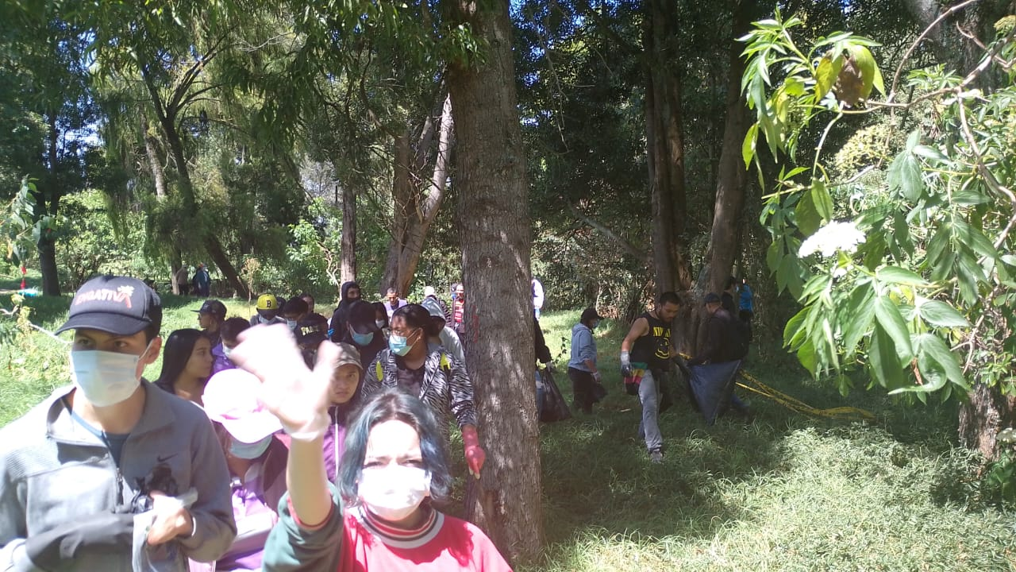
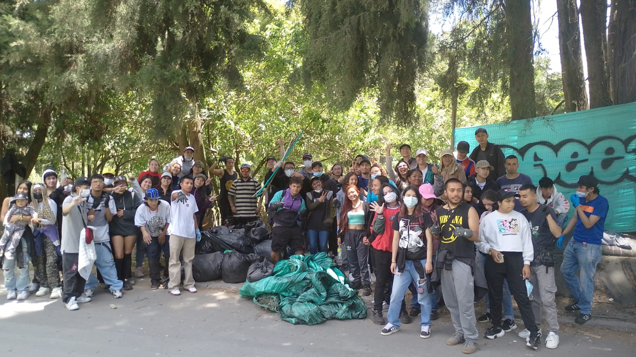

Slide 7
Algunas pautas pedagógicas que se han venido decantando en la construcción de marco metodológico para el componente

Slide 8
Efectos que se pueden generan con el trabajo comunitario
Dimensiones de transformación
Nutrir la curiosidad y afianzar conocimientos: Al trabajar de manera paralela temas de su interés, tanto desde los escenarios académicos como prácticos.​
Generar empatías y afectos: Estructurando en ellas y ellos nuevas formas de relacionamiento consigo mismo, con las y los otros y con sus territorios. ​
Fortalecer su capacidad de agencia: Descubriendo formas diversas de participación social y de aportar a la paz; experimentando una relación directa con la consecución de derechos.​
​Aprender a trabajar colectivamente y generar organización: experimentando formas positivas de convivencia, compartiendo responsabilidades y labores en un grupo para alcanzar un objetivo común.​
​Resignificar las juventudes: al impactar positivamente las percepciones propias y las de los demás.
Reparar el tejido social: al fortalecer las relaciones de confianza.​
INDIVIDUAL
COMUNITARIA
TERRITORIAL

Slide 9
y ahora... devolvámonos un poquito: una ruta de atención integral.
El programa propone una ruta de atención integral. Por ello, es necesario comprender y desarrollar sus componentes de manera articulada tanto desde los equipos como hacia los jóvenes. Esto permite que las transformaciones individuales y comunitarias planteadas tengan un mayor impacto y arraigo tanto en las y los jóvenes beneficiarios del Programa como en sus entornos.
La corresponsabilidad o el trabajo comunitario es una experiencia formativa complementaria a lo que propone el componente de educación. Se asume como una experiencia formativa extramuros, práctica y relacional en la que cada joven es parte activa de su desarrollo. Propone unas competencias complementarias a las que se abordan en el componente de educación y otras transversales a ambos componentes.

Slide 10
Competencias
COMPONENTE | FASE 1 | FASE 2 | COMPETENCIAS
EDUCACIÓN | Pedagogías para la vida y la paz | Enrutamiento: | Competencias básicas Habilidades socioemocionales Orientación socio ocupacional | Conocimiento y gestión de sí mismo Trabajo colaborativo Autonomía Sujeto político Redes de cuidado: entornos de confianza, afectos, comunidad Redes de oportunidad: desde lo que ofrecen los diferentes escenarios de la vida social. Capacidad organizativa
CORRESPONSABILIDAD | Módulo introductorio al componente | Enrutamiento: Planes, programas o proyectos de corresponsabilidad o trabajo comunitario. | Capacidad de agencia Paz y convivencia Participación juvenil Relaciones ciudadanas y comunitarias Lineas estratégicas de intervención

Slide 11
COMPONENTE | FASE 1 | FASE 2 | CAPACIDADES
Educación | Pedagogías para la vida y la paz | Enrutamiento: | Competencias básicas Habilidades socioemocionales Orientación socio ocupacional (pedagogía basada en proyectos, educación popular, e investigación accion participativa) | Conocimiento y gestión de sí mismo Trabajo colaborativo Autonomía Sujeto político Redes de cuidado: entornos de confianza, afectos, comunidad Redes de oportunidad: desde lo que ofrecen los diferentes escenarios de la vida social. Capacidad organizativa
Corresponsabilidad | Módulo introductorio al componente | Enrutamiento: Planes, programas o proyectos de corresponsabilidad o trabajo comunitario. | Paz y convivencia Participación juvenil Relaciones ciudadanas y comunitarias Lineas estratégicas de intervención
Atención integral en salud con énfasis en salud mental |  |  | el cuidado de mí mismo (el valor de mi propia vida), el cuidado del otro u otra (la vida del otro y otra, que en todos los sentidos es sagrada) el cuidado de lo otro (la relación con el territorio, los derechos de la naturaleza y la memoria). | (ver apartado 2 del anexo de salud)
Empleabilidad Asociatividad y emprendimiento |  |  | desarrollar la actividad emprendedora individual, colectiva y asociativa solidaria en el territorio, con el fin de que las y los jóvenes cuenten con opciones para complementar su proyecto de vida en condiciones de autonomía y cultura asociativa solidaria | 1. Activar la mentalidad a través de espacios de inspiración y promoción de valores y conductas favorables al emprendimiento, reconociendo el propósito superior de los participantes y buscando que contemplen el emprendimiento como opción de desarrollo personal y profesional. 2. Facilitación de contenidos y herramientas para el fortalecimiento de las habilidades emprendedoras por medio de espacios presenciales y virtuales, donde los asistentes fortalecen capacidades específicas que contribuyen en el afianzamiento de sus iniciativas emprendedoras. 3. Desarrollar habilidades para la conexión en la comunidad emprendedora a través de la creación de espacios de interacción dinámicos que faciliten la gestión comercial y la construcción de redes de colaboración.

Slide 12
Fase 1: Módulo Introductorio a la corresponsabilidad
Aquí se presenta la estructura que se viene proyectando para el módulo introductorio que se encuentra en construcción conjunta entre el Ministerio de la Igualdad y del Ministerio del Interior. Este modelo pedagógico se implementará de manera completa con el grupo C pero se proponen acciones derivadas del mismo para el grupo B.
Componente | Fase 1 4 meses |  |  |  |  | Productos de Aprendizaje
 | Bienvenida | Modulo 1 | Modulo 2 | Modulo 3 | Cierre
 | 2 semanas | 4 semanas | 4 semanas | 4 semanas | 2 semanas
EDUCACIÓN | Instauración de un espacio común | Pedagogías para la vida y la paz |  |  |  | PEI (Proyecto educativo Individual) PPC (Proyecto Pedagógico Comunitario)
 |  | Mi comunidad | Mis relaciones interpersonales | Mi historia personal | Presentación PEI y PPC
CORRESPONSABILIDAD |  | Módulo Introductorio a la Corresponsabilidad
 |  | Juventudes con capacidad de agencia | Juventudes constructoras de paz | Juventudes aquí y ahora | Presentación a la comunidad | Agencia y comunidad Hacer la paz en... Ejercicios de Mapeo

Slide 13
Fase 2: Enrutamiento
Así mismo se proyecta la siguiente estructura con el fin de mejorar el desarrollo de la fase 2 del componente. La propuesta es comenzar implementando esta estructura con el grupo B.
Componente | Fase 2 Hasta 14 meses |  |  |  |  |  | Productos de Aprendizaje
 | Transición | Firma de compromiso de corresponsabilidad | Seguimiento mensual |  |  | Cierre
 | 3 semanas | 1 semana | Mes 2 | Mes 4 | Mes 6... | 2 semanas
CORRESPONSABILIDAD | Elaboración de la Ruta de la Corresponsabilidad: rutas de intervención, apropiación territorial, proyectos integradores populares... |  | Intercambio de Experiencias | Intercambio de Experiencias | Intercambio de Experiencias | Acción comunitaria | Ruta de corresponsabilidad x grupo Compromiso de Corresponsabilidad (individual) Informe mensual

Slide 14
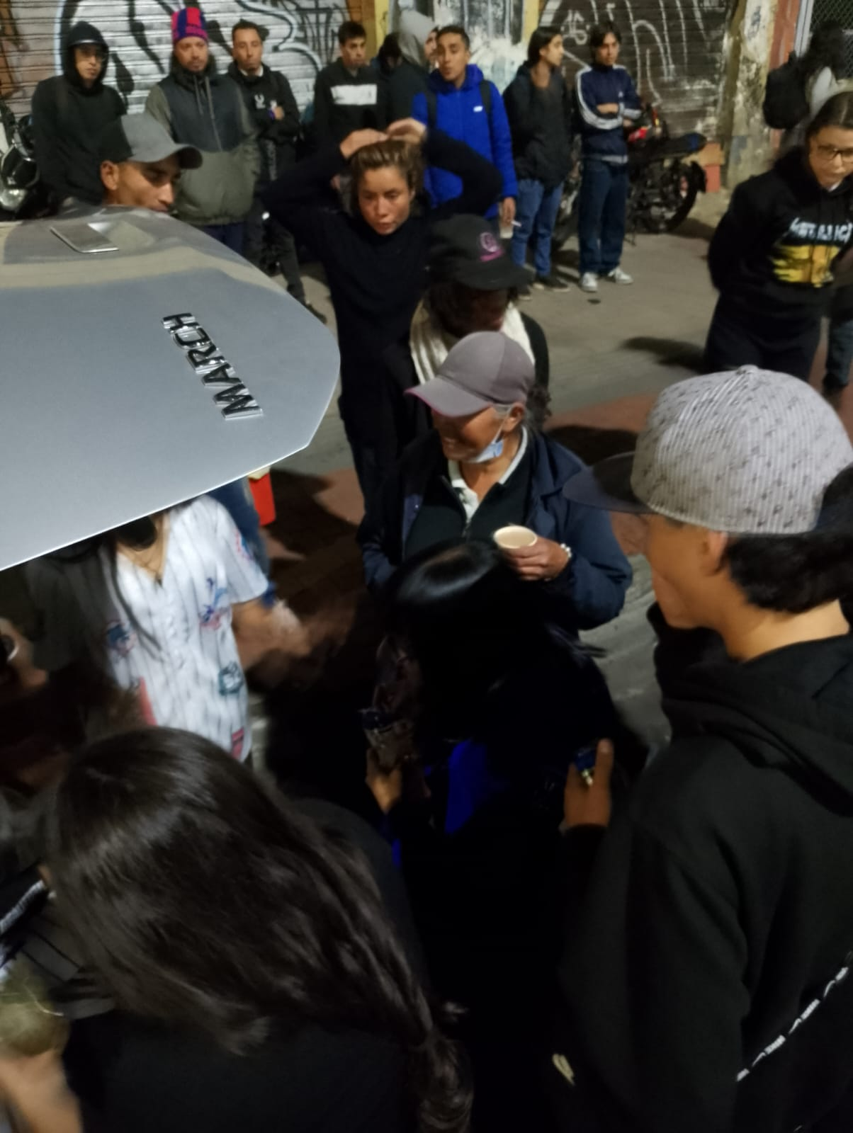
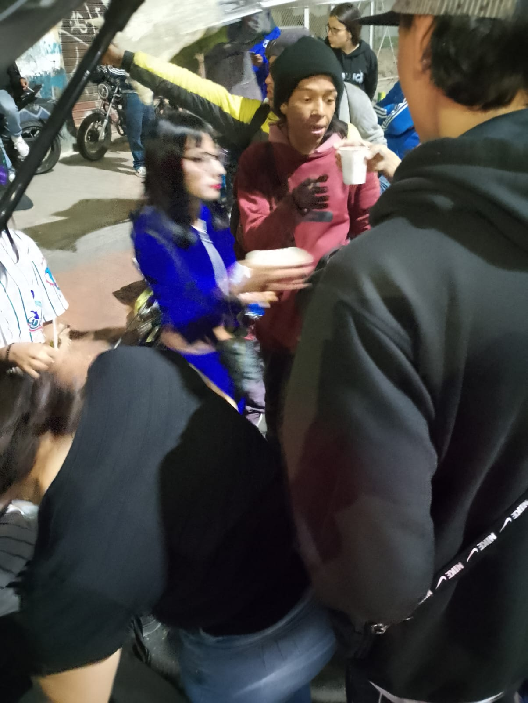
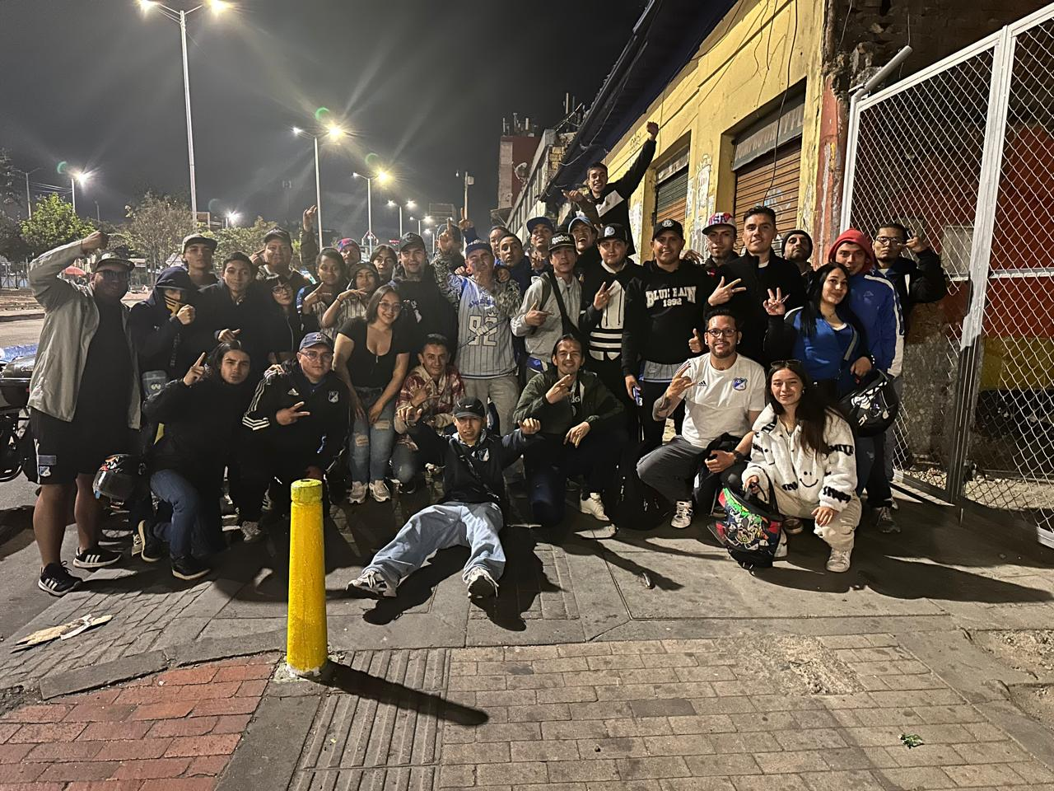
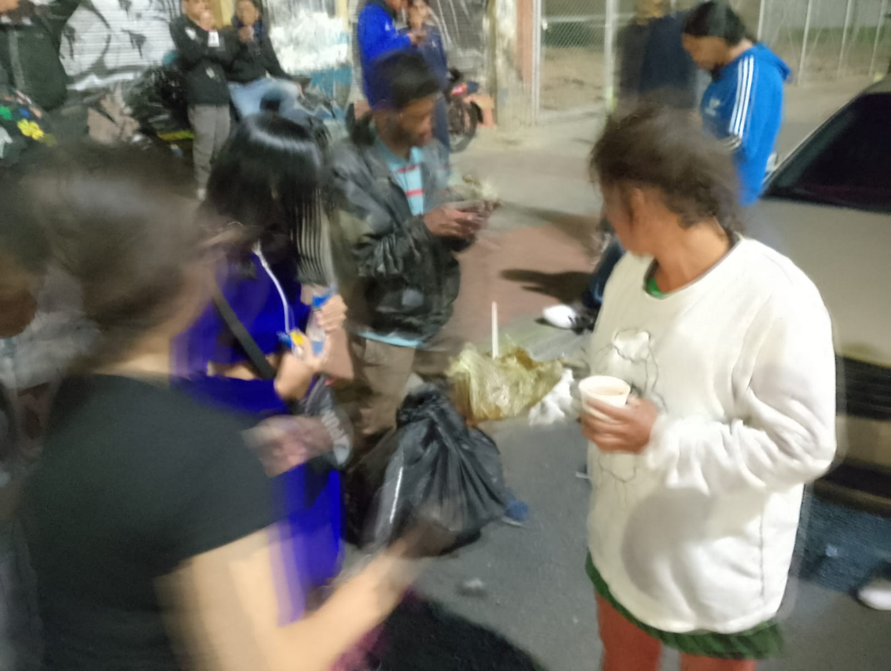

Slide 15
Acciones estratégicas grupo B

Slide 16
Fortalecimiento de las líneas estratégicas
Por medio de prestar atención al ejercicio de sistematización de los PPC (fase 1) y de las Rutas de Corresponsabilidad propuestas para la fase 2 se quiere iniciar un proceso de fortalecimiento de las líneas estratégicas.
Este fortalecimiento se contempla en dos vías, la generación de cajas de herramientas con referentes, conceptos e información útil, así como la realización de gestiones específicas.
Generación de cajas de herramientas
Líneas estratégicas
Trabajo colaborativo
Proyectos
Cartografía social
Otras
https://drive.google.com/drive/folders/1bYS_daPA8k7qn4uYR3SVFo9N3NRESRJC?usp=sharing

Slide 17
Fase 1:
Las acciones que se proponen para el cierre de la fase 1 son las siguientes:
Proyectos Pedagógicos Comunitarios (PPC): Realizar una sesión de trabajo con las y los jóvenes para que, por grupos, realicen la sistematización de los proyectos. Este espacio se puede aprovechar, si no se ha hecho, como espacio de socialización de los proyectos e iniciativas formuladas de cada grupo en el marco del componente de educación. (Los formatos de PPC se están cargando desde el componente de educación ya que es un producto de aprendizaje de este.) Sin embargo los invitamos a cargarlos por medio de un instrumento de sistematización propio del componente. Esto permitirá tener un panorama global de los ppc, que puede ser filtrado por diferentes criterios como lineas estratégicas, municipios u otros para generar herramientas y aportar desde la gestión) --> Formulario en línea https://forms.office.com/r/XTCV63vxm5 --> Versión para trabajar sin conexión https://drive.google.com/file/d/1zRl6FRKH91C9NvP6XHprIqQwBubOtwaR/view?usp=drive_link

Slide 18
Fase 1:
2. Iniciativas o temas de interés en la localidad, del grupo de jóvenes, problemáticas que se desee abordar: En el tránsito hacia la fase 2 es pertinente reflexionar, tanto a nivel individual desde el rol de profesional de corresponsabilidad como con los grupos de jóvenes con los que se está trabajando sobre los elementos de interés que se reiteraron hasta el momento, las relaciones construidas y los escenarios relevantes en el territorio con los que se ha tenido contacto. El objetivo de esto es generar una base de elementos para la formulación de las rutas de corresponsabilidad al inicio de la fase 2.
3. Relacionamiento con entidades y organizaciones: Con el objetivo de construir una herramienta de gestión para los referentes que se vincularán por parte del ministerio del interior para la gestión local y regional tanto de oportunidades de oferta de corresponsabilidad como de relaciones de apoyo y colaboración para los proyectos y procesos que se construyen desde el programa en el marco del ejercicio de trabajo comunitario.
En este enlace lo que se busca es referir oportunidades, aliados y actores con los cuales es pertinente generar conversaciones.
https://forms.office.com/r/0DAhVjwaAH

Slide 19
Fase 2: Enrutamiento
La propuesta es iniciar la fase 2 tomando hasta tres semanas para la consolidación de las Rutas de Corresponsabilidad.
Estas rutas se pueden diligenciar en tres casos diferentes:
De acuerdo con una oferta de corresponsabilidad propuesta por una entidad, organización u otro. En ese caso la Ruta que se construye se hace en alineación con la misionalidad o las actividades propuestas en el marco de la oferta. Puede ser diligenciada por los participantes que hagan parte de una misma oferta de corresponsabilidad de un punto de atención. https://www.reincorporacion.gov.co/es/sala-de-prensa/noticias/Paginas/2024/A-traves-Agendas-Territoriales-Jovenes-Paz-ARN-sigue-construyendo-paz-Colombia.aspx
Por PPC, iniciativa autónoma o colectiva Ej. Red de Hinchas con Capacidades Diversas https://web.facebook.com/Red.dehinchasconcapacidadesdiversas?_rdc=1&_rdr Ej. Proyecto Hacktivistas, compartiendo procesos organizativos en la localidad de Engativá https://www.instagram.com/hacktivistasz10?utm_source=ig_web_button_share_sheet&igsh=ZDNlZDc0MzIxNw==
Por punto de atención donde se articulan varias iniciativas. Este trabajo puede abarcar varias líneas estratégicas y proponer trabajos por grupos o comités, por ejemplo. Ej. experiencia en Quibdo: La Ruta de los Cuidados con Ministerio de las Culturas, las Artes y los Saberes: https://www.rutadeloscuidados.com/
La Ruta de Corresponsabilidad establece el punto de partida y es sobre lo cual se hace seguimiento de manera bimensual. Este seguimiento debe tener un sentido pedagógico donde las y los jóvenes hacen balance de su trabajo, reajustes e intercambian experiencias con otros grupos de trabajo comunitario. Al igual que la Ruta, los documentos de seguimiento se conciben como productos de aprendizaje.
Formato de la ruta de corresponsabilidad: https://docs.google.com/document/d/179-t4H8FC31V1gn2L_rFle_ZtVpyt2jO/edit?usp=drive_link&ouid=100606995739882591825&rtpof=true&sd=true
Formulario de sistematización de las rutas de corresponsabilidad: https://drive.google.com/file/d/1G-V27DB3pUcSSLiIoh4BzWk7dJGEwct5/view?usp=drive_link
4ta semana Firma de compromisos de corresponsabilidad Bimensual Seguimiento : Espacios de trabajo e intercambio.

Slide 20
